Slide 1


BÀI TẬP LỚN
ĐỀ TÀI: XÂY DỰNG WEBSITE BÁN GIÀY
Sinh viên thực hiện: Nguyễn Phúc Trường - 21IT180
Giảng viên hướng dẫn: ThS. Ngô Lê Quân

Slide 2


TỔNG QUAN VỀ ĐỀ TÀI
01.
02.
03.
04.
05.
lý do chọn đề tài
Mục tiêu và mục đích của đề tài
Phương pháp thực hiện
Phân tích hệ thống
Giao diện website
06.
07.
Kết quả
Hướng phát triển

Slide 3

LÝ DO CHỌN ĐỀ TÀI
Như chúng ta đã thấy trong thị trường hiện nay thì việc cạnh tranh ngày càng trở nên quyết liệt và hầu hết những nhà kinh doanh, những công ty lớn đều chú tâm đến việc thoả mãn khách hàng một cách tốt nhất.
Biết được những nhu cầu đó chương trình xây dựng “website bán giày” được xây dựng nhằm để đáp ứng cho mọi người tiêu dùng trên toàn quốc và thông qua hệ thống website này họ có thể đặt mua các mặt hàng sản phẩm cần thiết

Slide 4

MỤC TIÊU VÀ MỤC ĐÍCH CỦA ĐỀ TÀI
- Xây dựng được website bán hàng tương đối hoàn chỉnh phục vụ một cách có hiệu quả cho người dùng
Thay thế cho một cửa hàng trực tiếp
- Khách hàng chỉ cần dùng một vài cái click chuột có thể mua được sản phẩm mình cần.
- Dịch vụ hỗ trợ nhanh chóng, tiện lợi và cung cấp các mặt hàng đảm bảo chất lượng, an toàn vì sức khỏe người dùng

Slide 5







PHƯƠNG PHÁP THỰC HIỆN

Slide 6

PHÂN TÍCH HỆ THỐNG
A: hệ thống quản trị trang web
- quản lý các đơn hàng giao dịch
- quản lý danh mục sản phẩm
- quản lý sản phẩm: cập nhật thông tin về các sản phẩm.
- quản lý tin tức
- thống kê
B: hệ thống giới thiệu sản phẩm
- Hiển thị danh mục của sản phẩm
- Hiển thị thông tin sản phẩm (nhà cung cấp, giá, giảm giá, thông tin sản phẩm, hình ảnh sản phẩm, sản phẩm liên quan…)
- Giới thiệu về công ty
- Hiển thị tin tức, bài viết
- Cho phép đăng ký, đăng nhập, hiển thị thông tin người dùng, quản lý thay đổi mật khẩu, thay đổi thông tin người dùng.
- Đăng ký mua hàng, đặt hàng.
- Xem danh sách sản phẩm sau khi mua hàng

Slide 7



Giao diện website

Slide 8

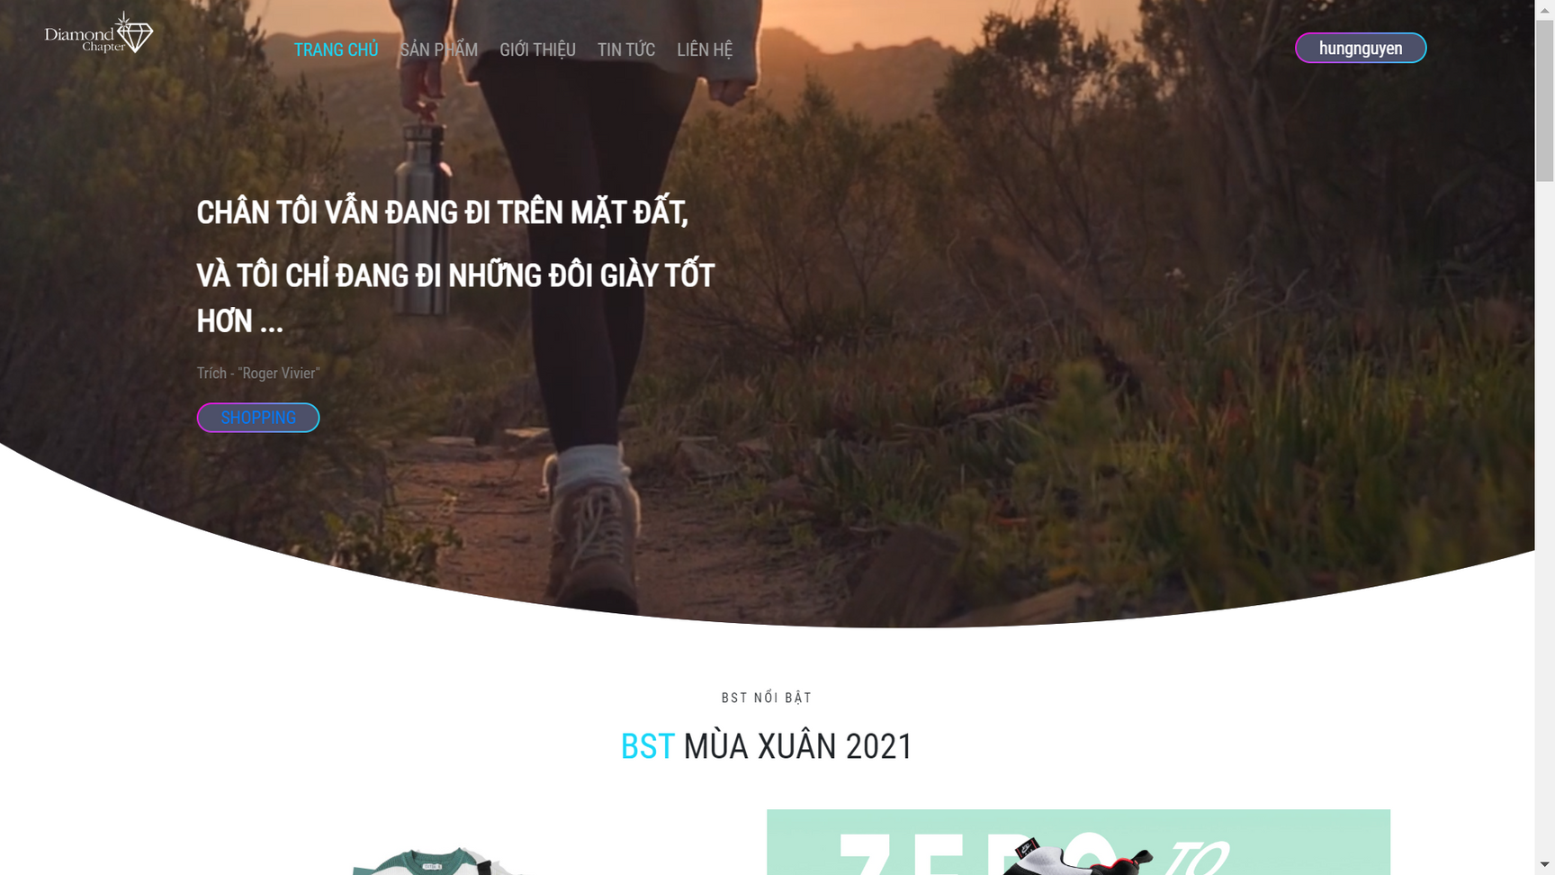

Slide 9


KẾT
QUẢ

Slide 10

ĐÃ LÀM ĐƯỢC
Giao diện đẹp mắt dễ sử dụng
Xem được thông tin của các đề mục
Có thể chạy trên các thiết bị khác nhau
Dễ dàng quản lý dữ liệu

Slide 11

CHƯA LÀM ĐƯỢC
tốc độ xử lý chưa cao, vẫn còn một số lỗi phát sinh khi vận hành hệ thống.
Còn thiếu xót một số chúc năng

Slide 12


HƯỚNG PHÁT TRIỂN

Slide 13


nâng cao các tính năng và tối ưu hoá tốc độ xử lý để đem lại hiệu quả cao hơn.
Tiếp tục phát triển thêm các tính năng và giao diện giúp quản lý dễ dàng hơn và dễ sử dụng hơn.

Slide 14

THANKYOU

